Slide 1
Kartografya Yrd. Doç. Dr. Erkan Yılmaz
SİLİNDİR PROJEKSİYONLAR
Kareli Projeksiyon
Dikdörtgenli Projeksiyon
Merkezi Silindir Projeksiyon
Gall Projeksiyon
Lambert Silindir Projeksiyon
Merkator Projeksiyon
Eckert Projeksiyon
Molweide Projeksiyon
Sinüsoidal Projeksiyon
Dilimli Projeksiyonlar

Slide 2
MERKEZİ SİLİNDİR PROJEKSİYON
1/100.000.000 ölçeğinde, paralelleri ve meridyenleri 30º bir geçen Merkezi silindir projeksiyonun kanevasının çizimi ve Türkiye’nin yerinin gösterimi.
180
150
120
90
60
30
0
26
30
45
60
90
120
150
180
60
11,03 cm
42
36
3,68 cm
30
0
40 cm
A’
30
K
60
A
30
B
B’
Mantık
60
Ekvatordan teğet.
Merkezde ışık kaynağı var.
0
M
E
30
C
C’
Türkiye
D
60
90
B’
G
E
E
D’
0
2000 km

Slide 3
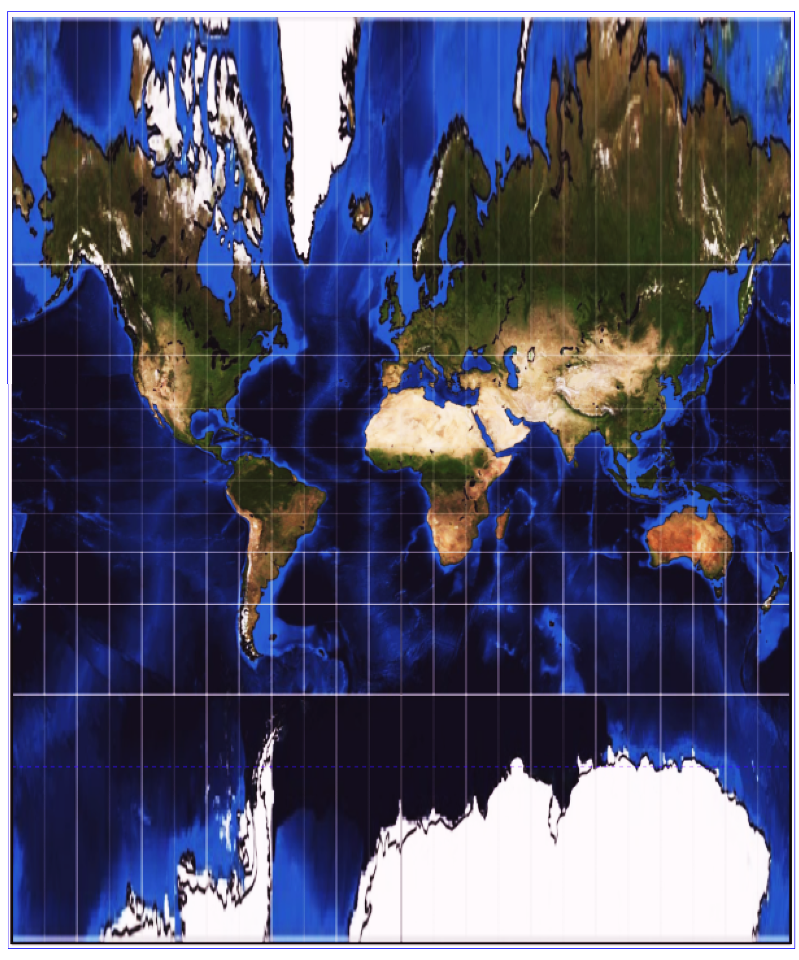
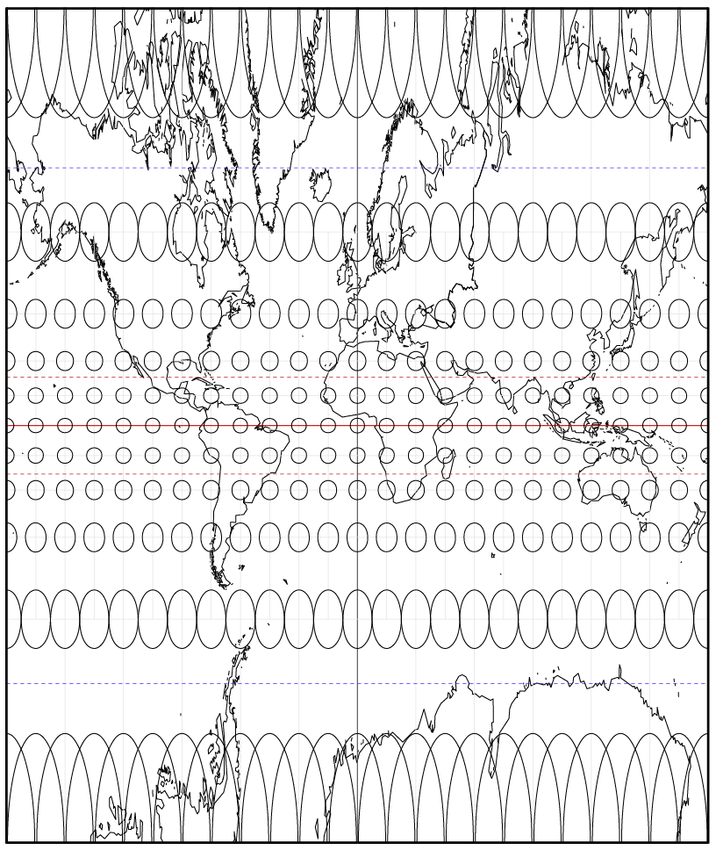
Projeksiyonun Özellikleri
Dünyanın yarıdan fazlasını gösterir.
Paraleller ekvatora paralel doğrular şeklindedir.
Paralellerin araları ekvatordan kutuplara gidildikçe açılır. 50 dereceden sonra bu açılma gözle görülür hale gelir.
Meridyenleri ekvatora dik doğrular şeklindedir.
Meridyen araları birbirine eşittir.
Kutuplar sonsuza atılmıştır.
En iyi ekvator yakın çevresi gösterilir. Ekvatordan uzaklaştıkça bozulma oranları artar.
Kutuplardaki bozulma sonsuzdur.
Kullanım Alanı
Yarım küre haritalarının çiziminde kullanılır.

Slide 4
GALL PROJEKSİYON
1/100.000.000 ölçeğinde, paralelleri ve meridyenleri 30º bir geçen Gall projeksiyonun kanevasının çizimi ve Türkiye’nin yerinin gösterimi.
180
150
120
90
60
30
0
26
30
45
60
90
120
150
180
10,87 cm
90
60
6,28 cm
42
36
30
2,91 cm
0
28,28 cm
K’
30
K
A’
60
60
A
30
B
Mantık
B’
45
Ekvatorda ışık kaynağı var.
90
0
M
E
C’
30
C
Türkiye
D
60
90
D’
B’
G
G’
E
0
2000 km

Slide 5
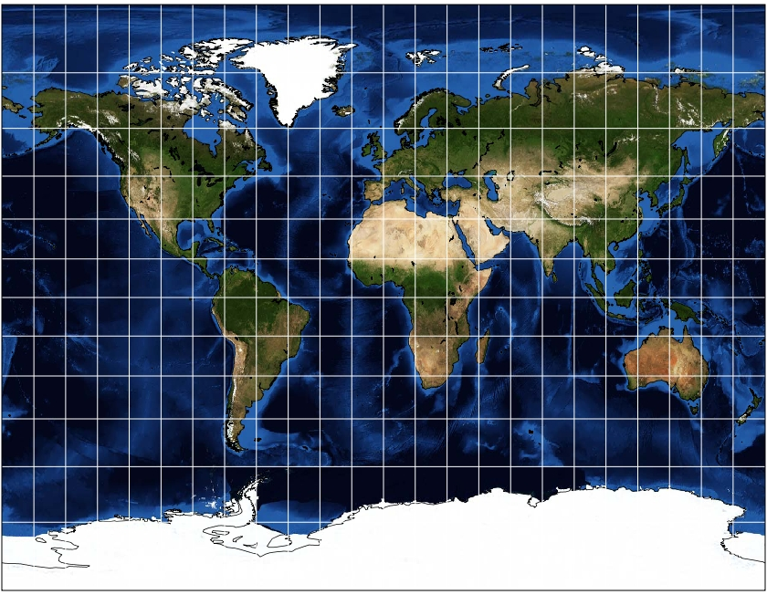
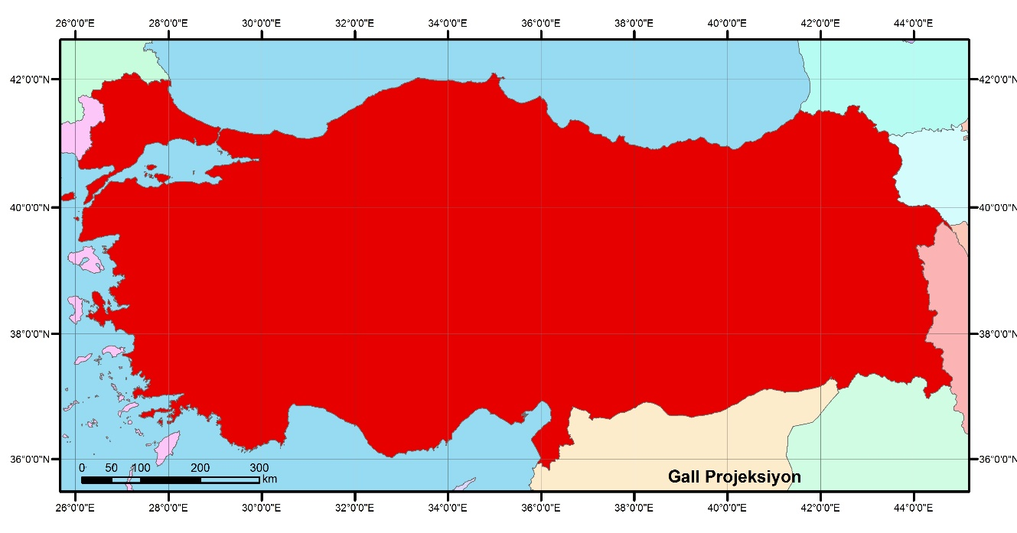
Projeksiyonun Özellikleri
Dünyanın tamamını gösterir.
Paraleller ekvatora paralel doğrular şeklindedir.
Paralellerin araları ekvatordan kutuplara gidildikçe açılır.
Meridyenleri ekvatora dik doğrular şeklindedir.
Meridyen araları birbirine eşittir.
Kutuplar sonsuza atılmıştır.
En iyi 45 yakın çevresi gösterilir.
Kutuplardaki bozulma sonsuzdur.
Bozulmalar ekvatora doğru küçülme, kutuplara doğru büyüme şeklindedir
Gall orthographic
Gall-Peters
Peters
Kullanım Alanı
Atlas haritalarında kullanılır.

Slide 6
LAMBERT SİLİNDİR PROJEKSİYON
1/100.000.000 ölçeğinde, paralelleri ve meridyenleri 30º bir geçen Lambert Silindir projeksiyonun kanevasının çizimi ve Türkiye’nin yerinin gösterimi.
180
150
120
90
60
30
0
26
30
45
60
90
120
150
180
6,37
90
5,52
60
42
30
36
3,185
0
40 cm
30
60
90
Türkiye
K
Mantık
60
A
Ekvatorda teğet ve alan korumak.
30
B
0
M
E
B
30
C
M
60
D
90
G
0
2000 km

Slide 7
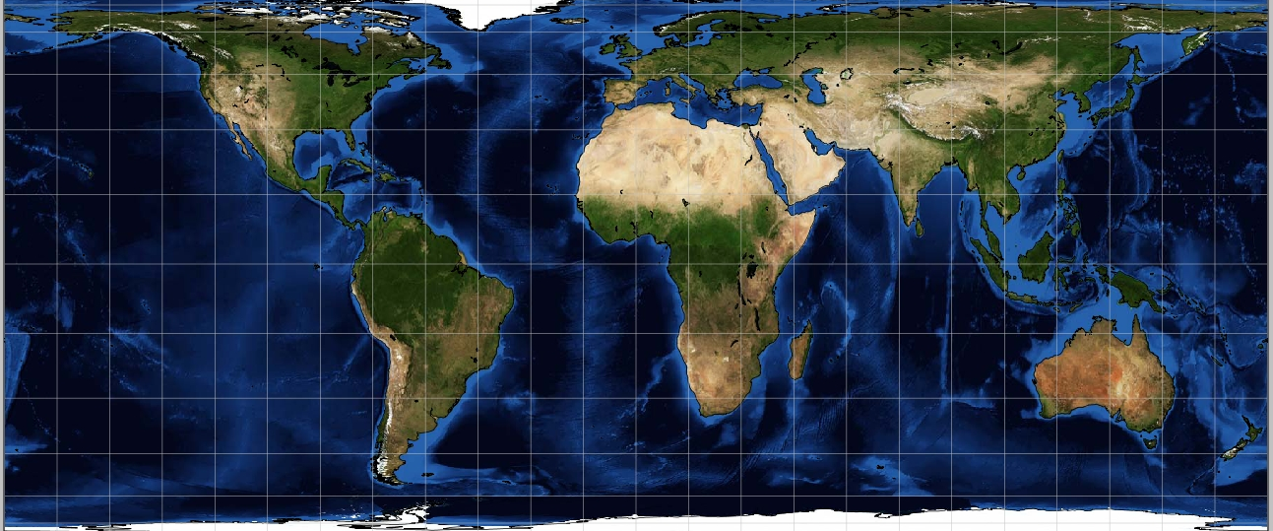
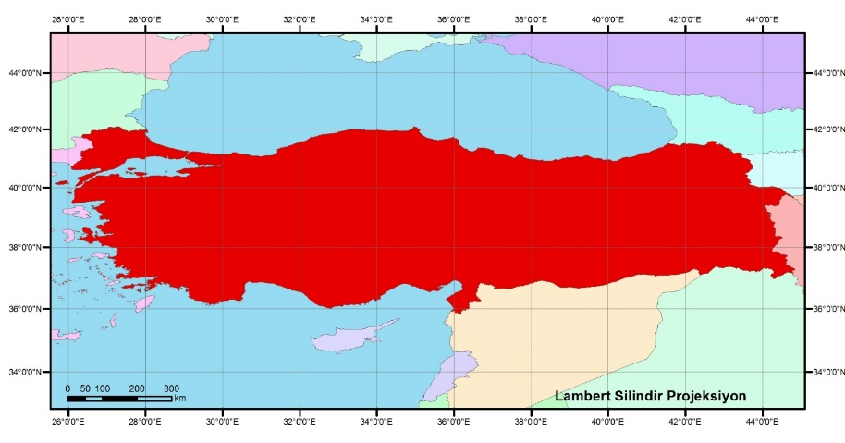
Projeksiyonun Özellikleri
Dünyanın tamamını gösterir.
Alan korur.
Paralelleri ekvatora paralel doğrular şeklindedir.
Paralel araları ekvatordan kutuplara gidildikçe açılır.
Meridyenleri ekvatora dik doğrular şeklindedir.
Meridyen araları birbirine eşittir.
En iyi ekvator ve yakın çevresi görülür.
Ekvatordan uzaklaştıkça bozulma oranları artar.
Lambert Equal-Area Cylindric
Cylindric Equal-Area
Kullanım Alanı
Alan koruyan haritaların yapımında kullanılır.

Slide 8
MERKATOR PROJEKSİYON
1/100.000.000 ölçeğinde, paralelleri ve meridyenleri 30º bir Merkator projeksiyonun kanevasının çizimi ve Türkiye’nin yerinin gösterimi.
26
45
60
8,39 cm
42
30
36
3,5 cm
0
40 cm
30
60
a
b
Mantık
Ekvatorda teğet ve açı korumak.
180
150
120
90
60
30
0
30
60
90
120
150
180
Türkiye
60
K
A
30
B
0
M
E
30
C
0
2000 km
60
D
90
G

Slide 9
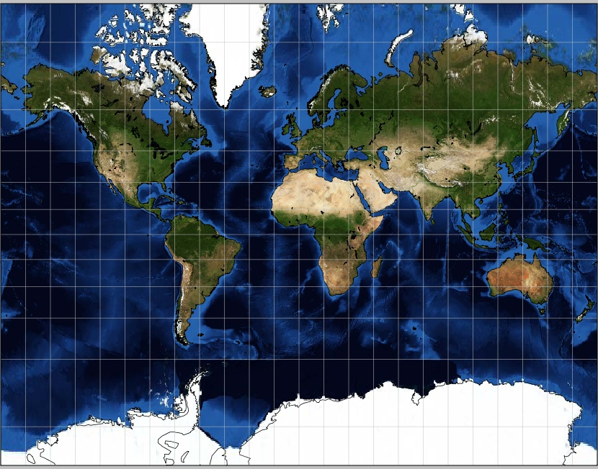
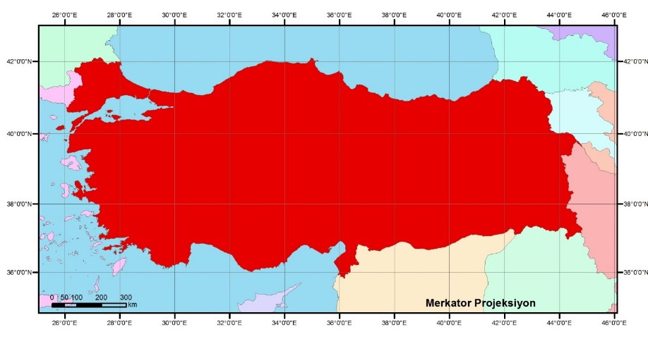
Projeksiyonun Özellikleri
Dünyanın yarıdan fazlasını gösterir.
Açı korur.
Paraleller ekvatora paralel doğrular şeklindedir.
Paralellerin araları ekvatordan kutuplara gidildikçe açılır. 75 dereceden sonra bu açılma gözle görülür hale gelir.
Meridyenleri ekvatora dik doğrular şeklindedir.
Meridyen araları birbirine eşittir.
Kutuplar sonsuza atılmıştır.
En iyi ekvator yakın çevresi gösterilir. Ekvatordan uzaklaştıkça bozulma oranları artar.
Kutuplardaki bozulma sonsuzdur.
Loksodrom
küre yüzeyi üzerindeki iki noktayı birleştiren, meridyen dairelerini eşit açıyla kesen eğri. Sabit pusula açısı.
a
a
a
Mercator, Wright
B
Kullanım Alanı
a
Deniz haritalarında ve uçuş haritalarında kullanılır.
Loksodrom özelliklidir.
Açı korumayı amaçlayan haritaların çizimi.
a
A
a
a

